Slide 1
Linha Scenario Classic

Slide 2
Scenario
Automação
Empresa totalmente nacional.

Slide 3
Scenario
Automação
Empresa totalmente nacional.
16 anos atuando em automação.

Slide 4
Scenario
Automação
Empresa totalmente nacional.
16 anos atuando em automação.
Conta com 90 colaboradores.

Slide 5
Scenario
Automação
Empresa totalmente nacional.
16 anos atuando em automação.
Conta com 90 colaboradores.
Duas unidades em São Carlos.

Slide 6
Scenario
Automação
Empresa totalmente nacional.
16 anos atuando em automação.
Conta com 90 colaboradores.
Duas unidades em São Carlos.
Uma unidade em São Paulo com centro de treinamento, showroom e suporte técnico.

Slide 7
Scenario
Lighting

Slide 8
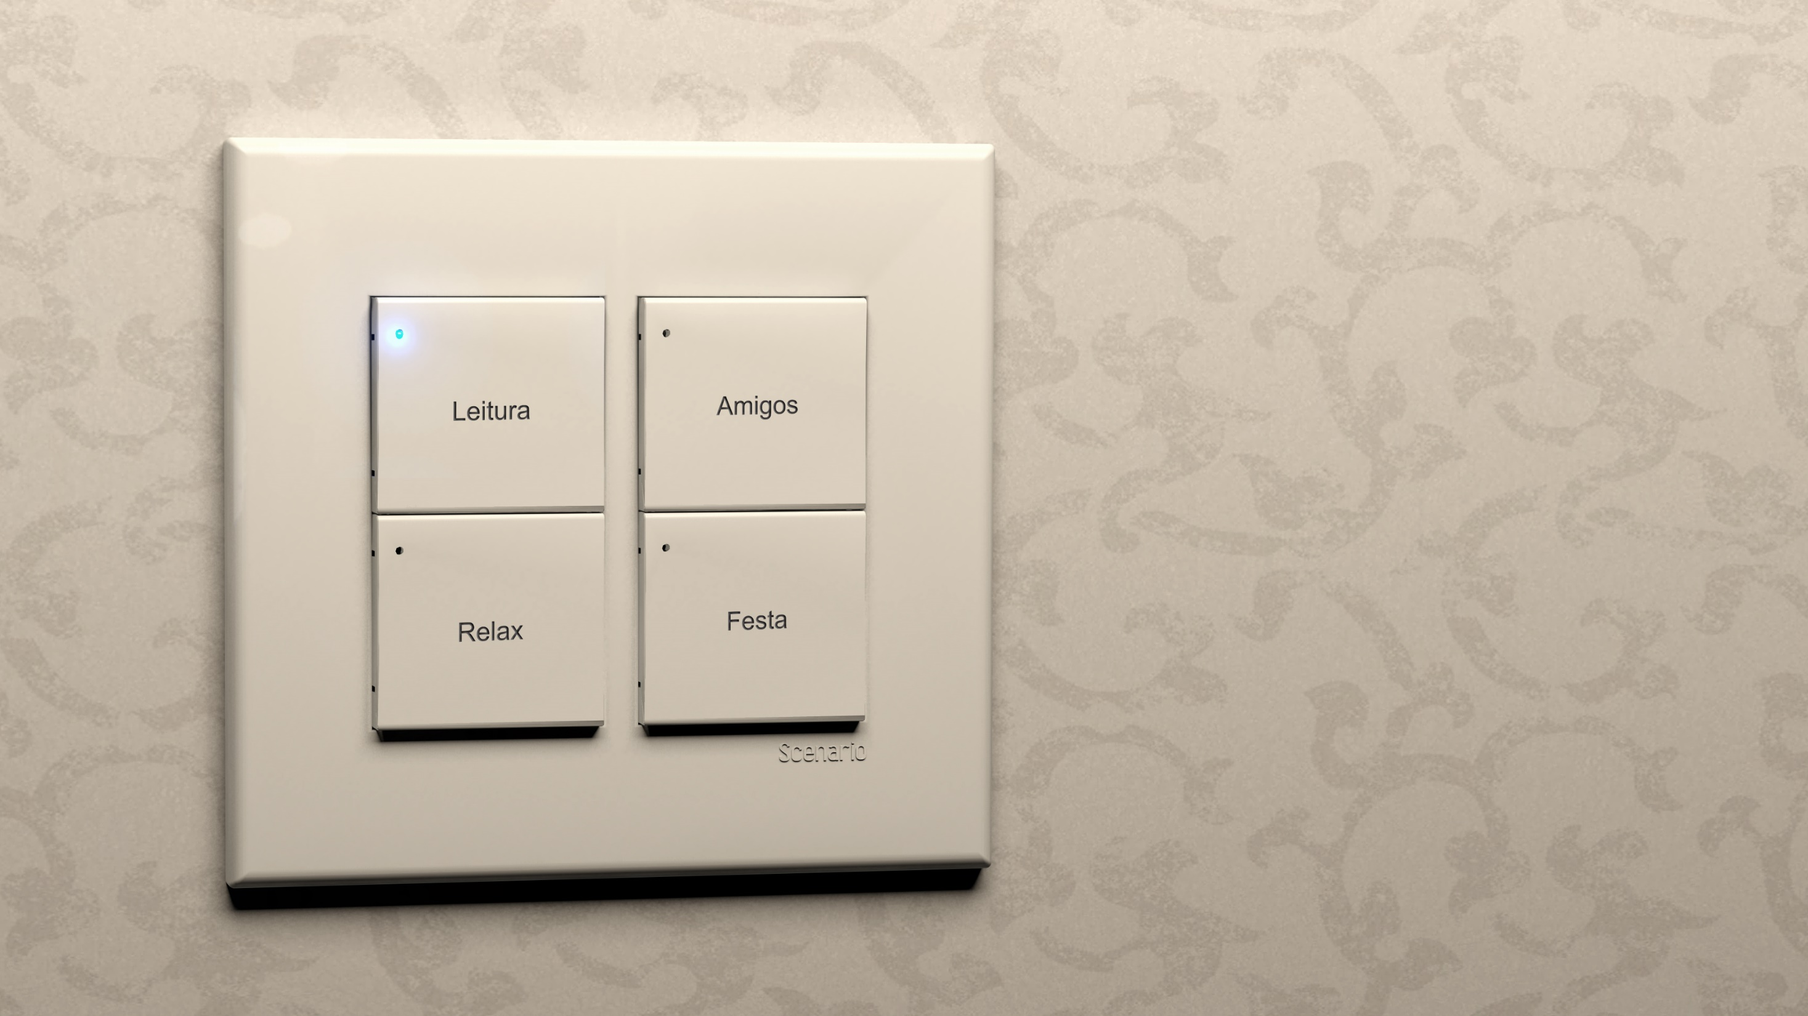
Scenario
Lighting
O Scenario Lighting substitui todos os interruptores e dimmers do ambiente e com apenas um toque, faz por você todo o trabalho de ajustar a intensidade e luminosidade ideal para cada ocasião.

Slide 9
Scenario
Lighting
Principais Recursos
Memoriza suas cenas de iluminação.

Slide 10
Scenario
Lighting
Principais Recursos
Memoriza suas cenas de iluminação.
Cenas totalmente flexíveis.

Slide 11
Scenario
Lighting
Principais Recursos
Memoriza suas cenas de iluminação.
Cenas totalmente flexíveis.
Faz transições suavemente entre cenas.

Slide 12
Scenario
Lighting
Principais Recursos
Memoriza suas cenas de iluminação.
Cenas totalmente flexíveis.
Faz transições suavemente entre cenas.
Atender desde um único ambiente até uma residência inteira.

Slide 13
Scenario
Lighting
Principais Recursos
Memoriza suas cenas de iluminação.
Cenas totalmente flexíveis.
Faz transições suavemente entre cenas.
Atender desde um único ambiente até uma residência inteira.
Pode ser usado em todos os ambientes: residenciais, comerciais ou corporativos.

Slide 14
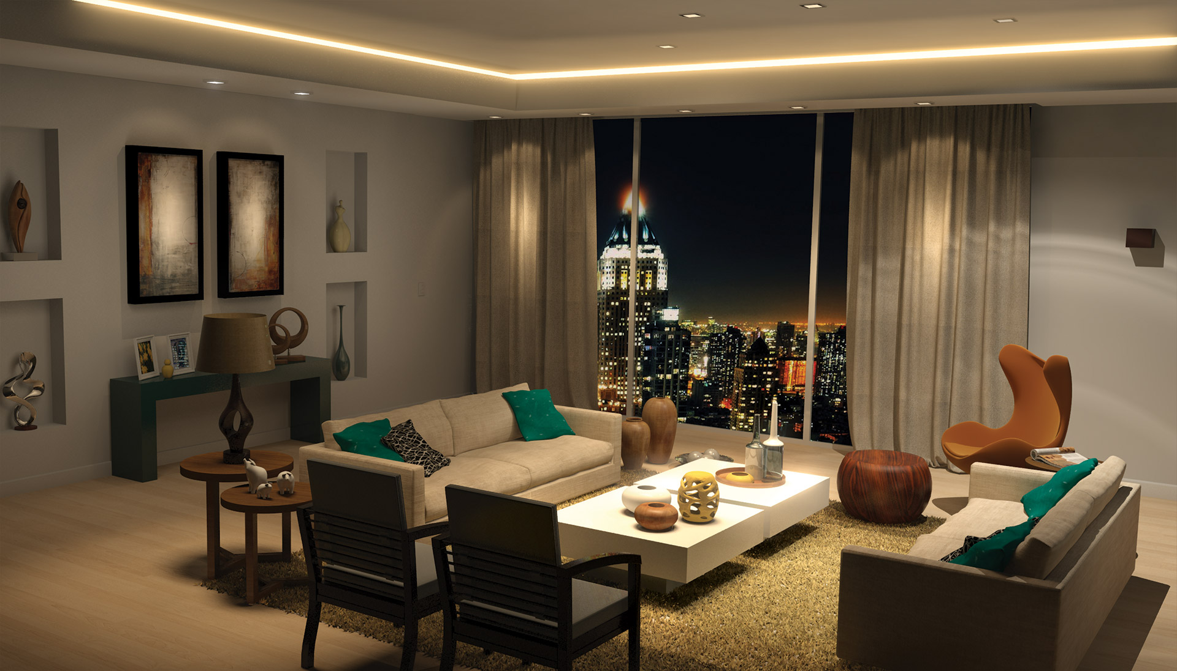

Slide 15
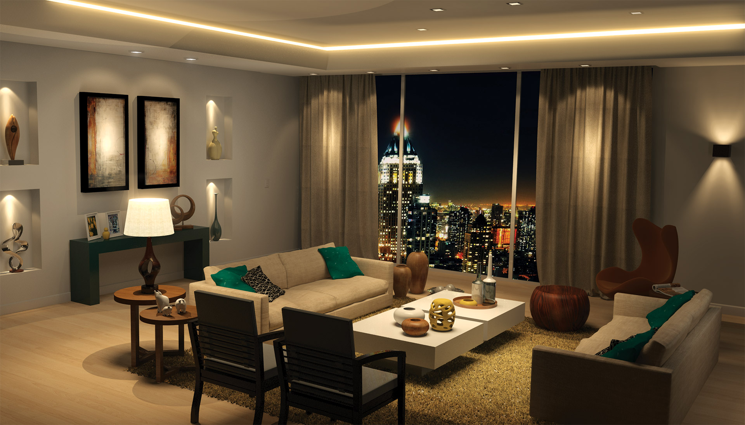

Slide 16
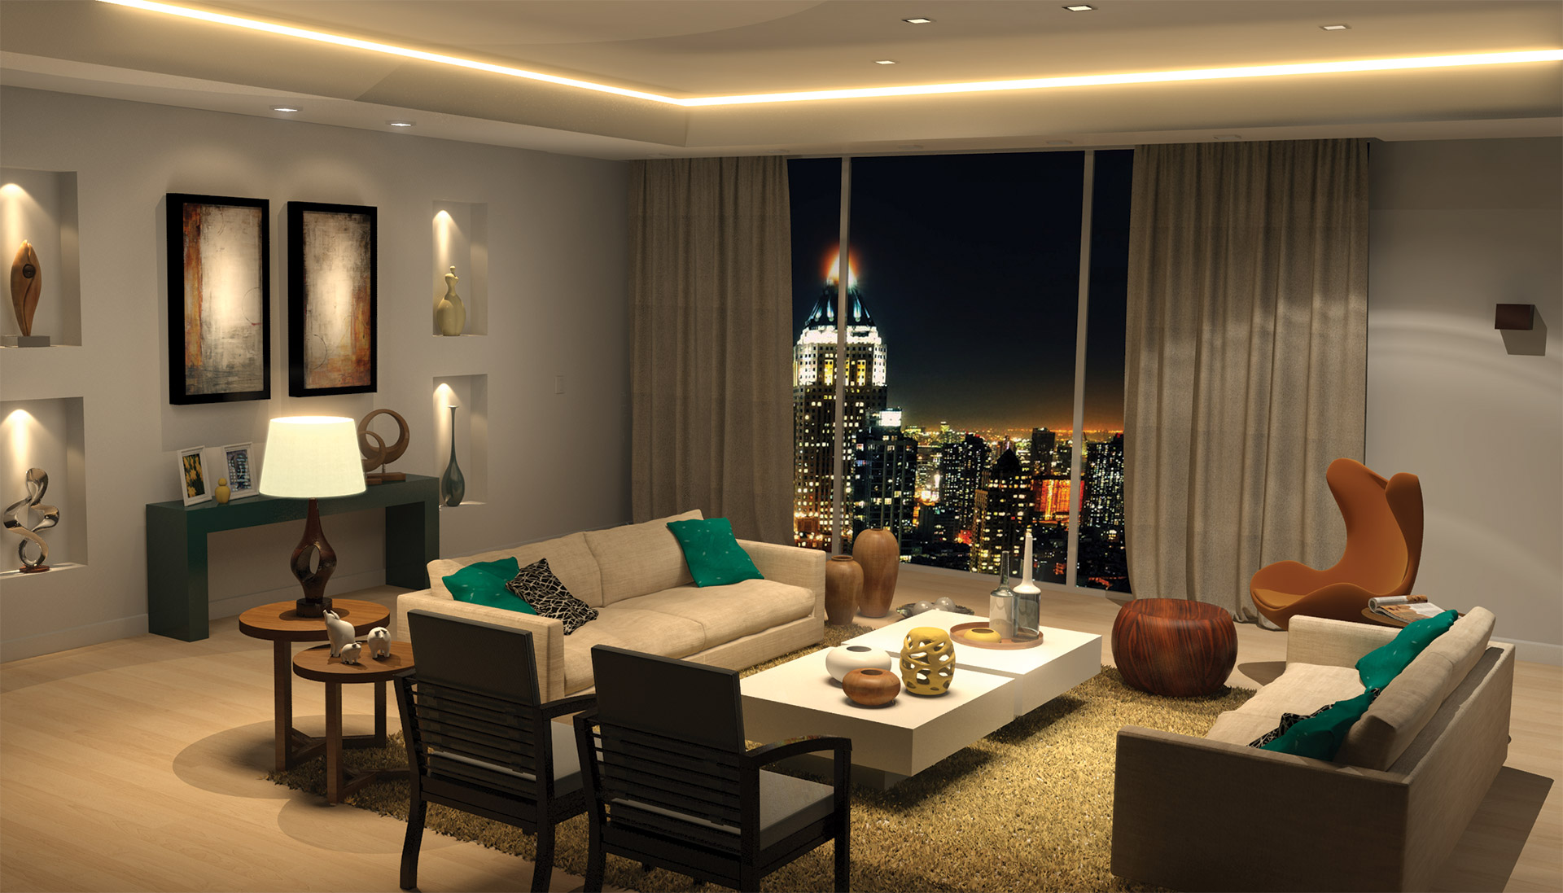

Slide 17
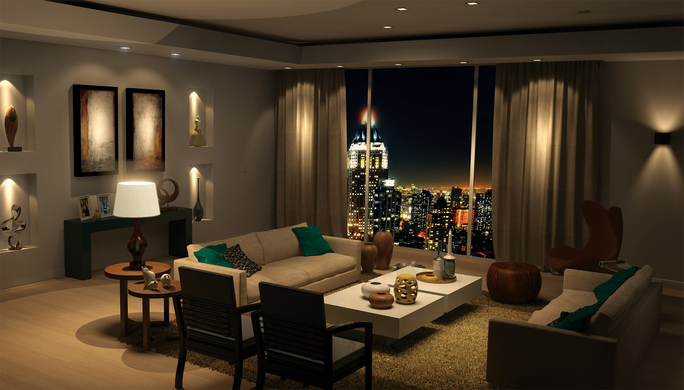

Slide 18
Scenario
Lighting
Características
Alta confiabilidade e robustez
O Scenario Lighting apresenta produtos modulares com alta qualidade e robustez.

Slide 19
Scenario
Lighting
Características
Alta confiabilidade e robustez
O Scenario Lighting apresenta produtos modulares com alta qualidade e robustez.
Contam com a eficiência, rapidez e confiabilidade de um sistema cabeado.

Slide 20
Scenario
Lighting
Características
Alta confiabilidade e robustez
O Scenario Lighting apresenta produtos modulares com alta qualidade e robustez.
Contam com a eficiência, rapidez e confiabilidade de um sistema cabeado
Produtos customizados a rede elétrica fornecida pelas concessionárias.

Slide 21
Scenario
Lighting
Características
Alta confiabilidade e robustez
O Scenario Lighting apresenta produtos modulares com alta qualidade e robustez.
Contam com a eficiência, rapidez e confiabilidade de um sistema cabeado
Produtos customizados a rede elétrica fornecida pelas concessionárias.
Eficiência Energética
A dimerização das cenas de iluminação programadas para diferentes atividades em um mesmo ambiente proporcionam o uso racional da energia, que será usada apenas onde e quando for realmente necessária, eliminando gastos desnecessários.

Slide 22
Scenario
Lighting
Características
Alta confiabilidade e robustez
O Scenario Lighting apresenta produtos modulares com alta qualidade e robustez.
Contam com a eficiência, rapidez e confiabilidade de um sistema cabeado
Produtos customizados a rede elétrica fornecida pelas concessionárias.
Eficiência Energética
A dimerização das cenas de iluminação programadas para diferentes atividades em um mesmo ambiente proporcionam o uso racional da energia, que será usada apenas onde e quando for realmente necessária, eliminando gastos desnecessários.
Economia de energia e lâmpadas por conta da rampa de acendimento.

Slide 23
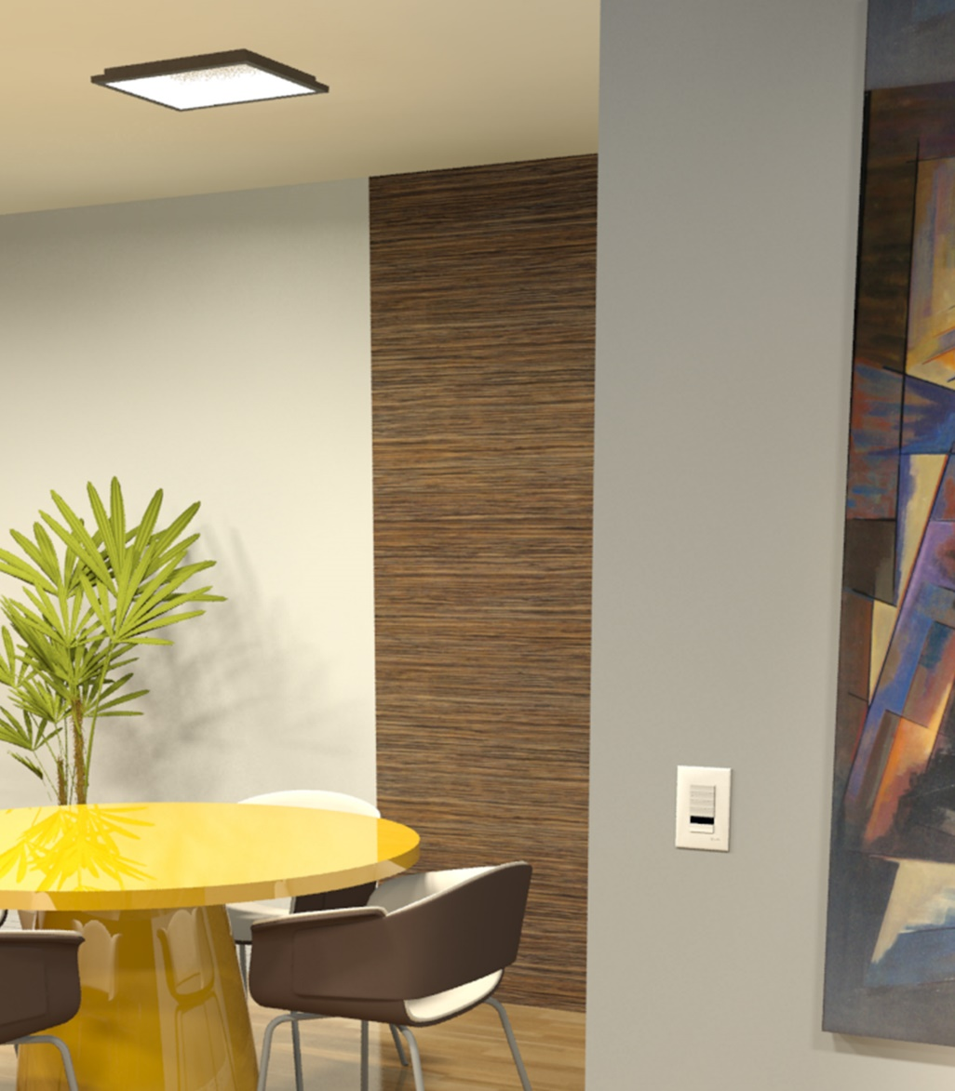
Módulos de potência que permitem alterar a intensidade da carga controlada.

Slide 24
Módulos de potência para controle de fitas de led 12V e 24V.

Slide 25
Módulos de potência para controle de cargas acionadas por contato seco (tipo liga/desliga).

Slide 26
Módulos de potência para controle de lâmpadas led dimerizáveis 127V/220V.

Slide 27
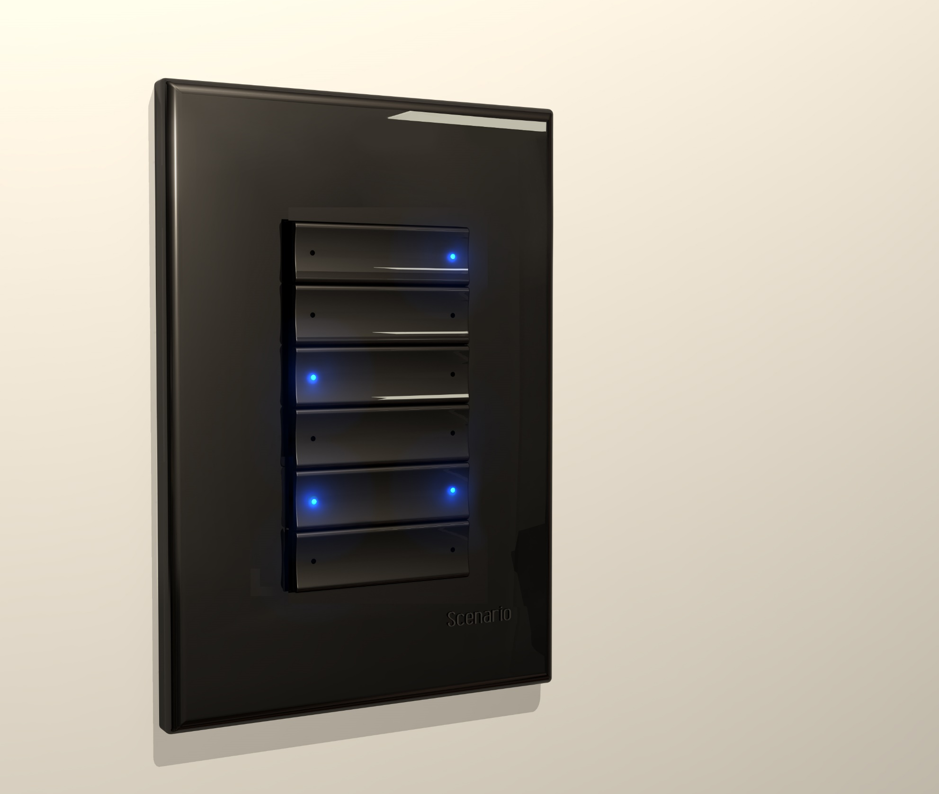
Interfaces de parede para controle dos módulos de potência.

Slide 28
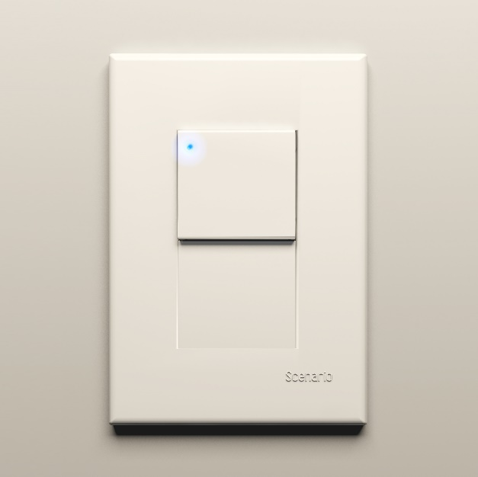
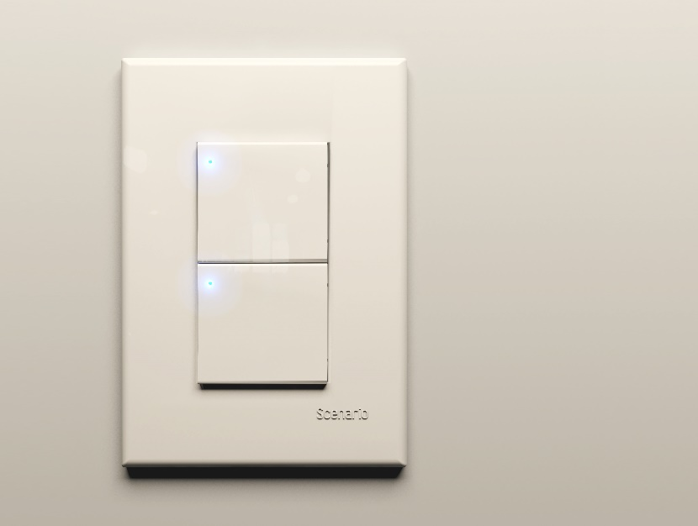
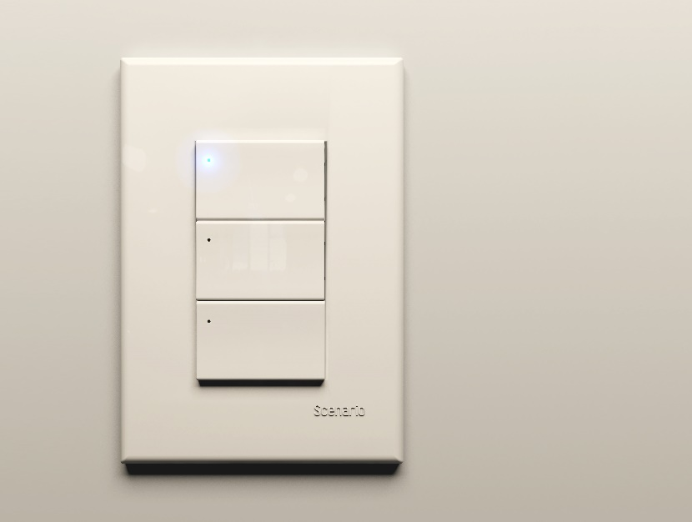
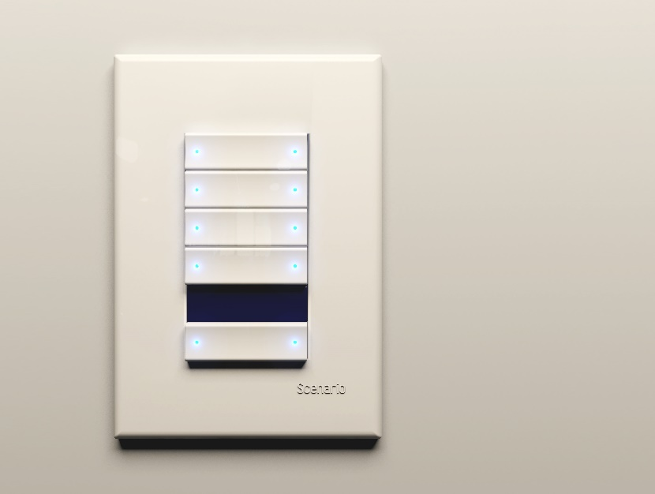
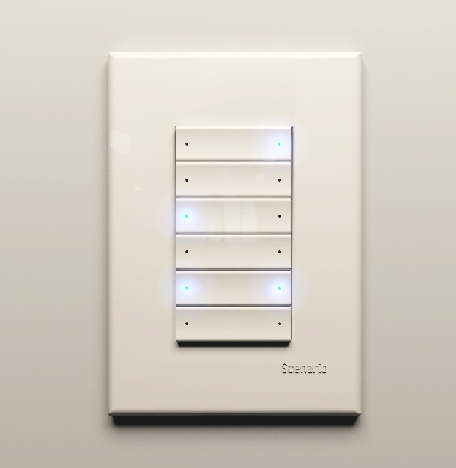
M1
M2
M3
M10
M12
Keypad Macro com 1 tecla endereçáveis para controle da rede.
Keypad Macro com 2 teclas endereçáveis para controle da rede.
Keypad Macro com 3 teclas endereçáveis para controle da rede.
Keypad Macro com 10 teclas endereçáveis para controle da rede.
Keypad Macro com 12 teclas endereçáveis para controle da rede.

Slide 29
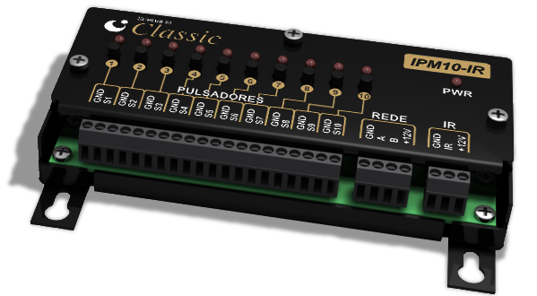
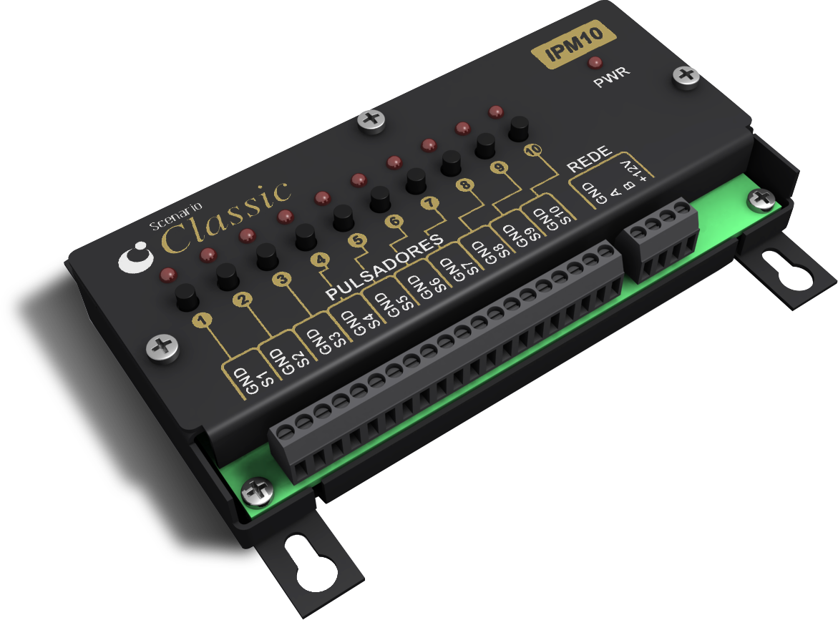
Permitem distribuir pulsadores com macro comandos em pontos estratégicos que não necessitam de um keypad completo.

Slide 30
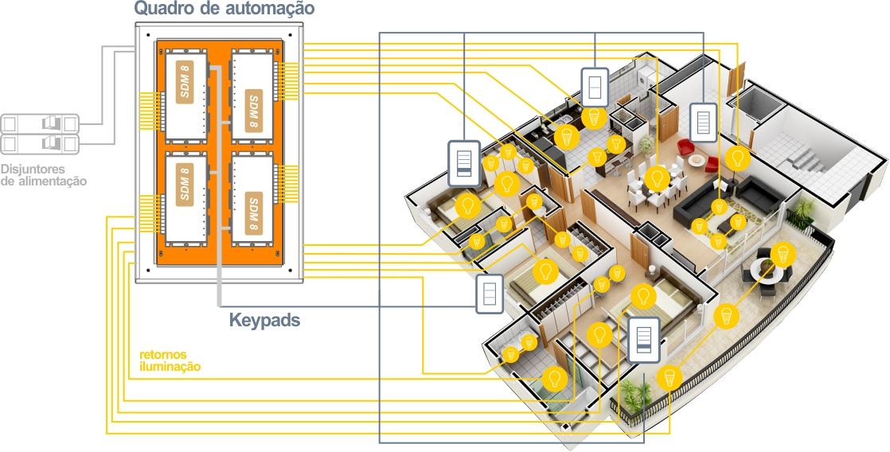
Instalação Centralizada

Slide 31
Linha Fit

Slide 32
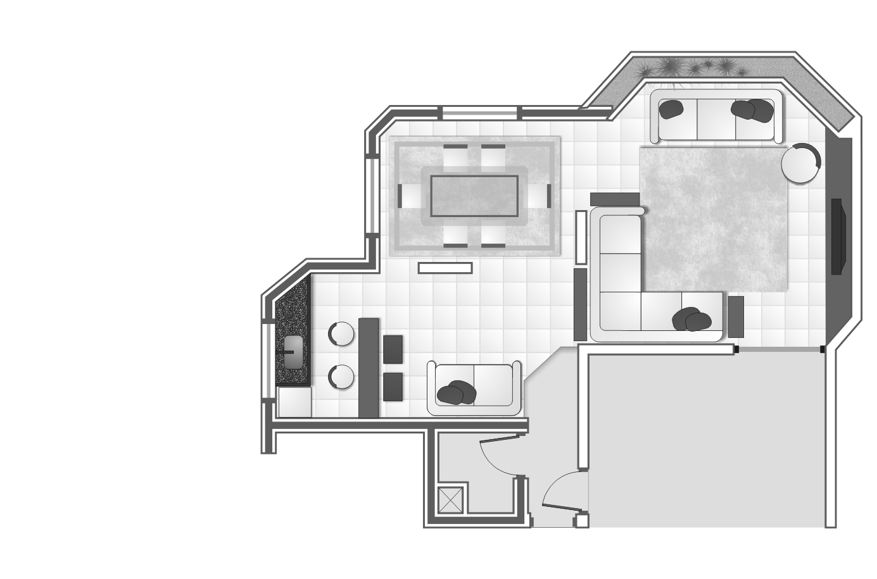
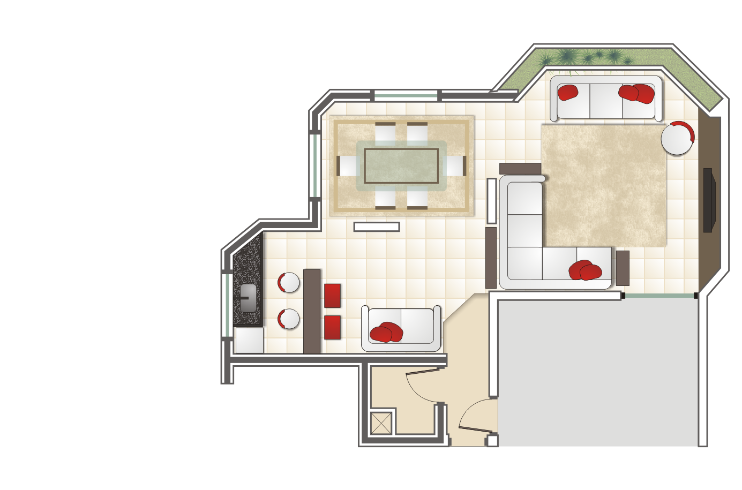
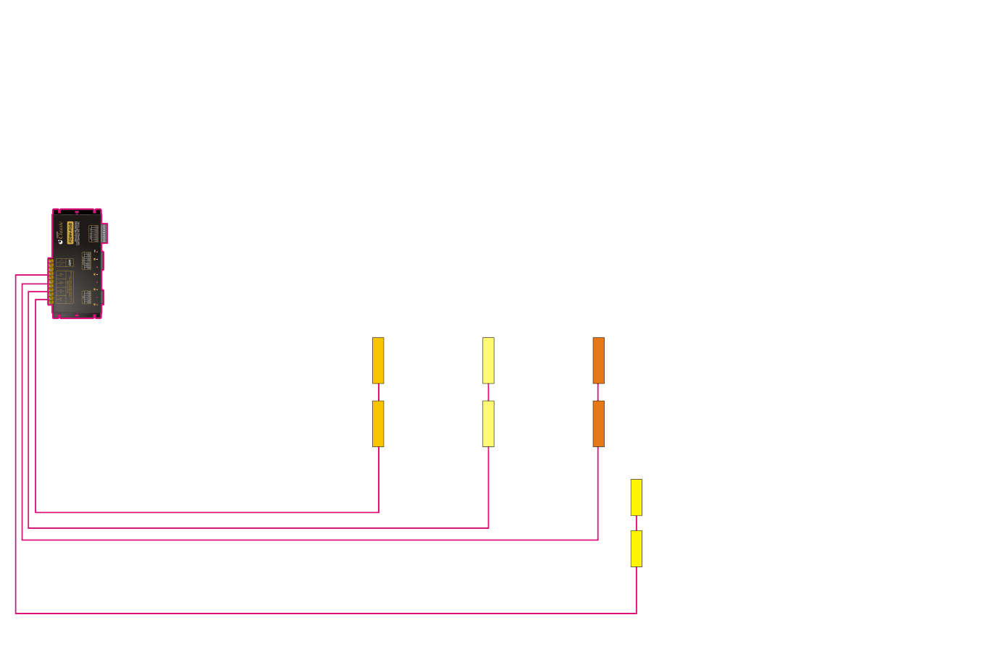
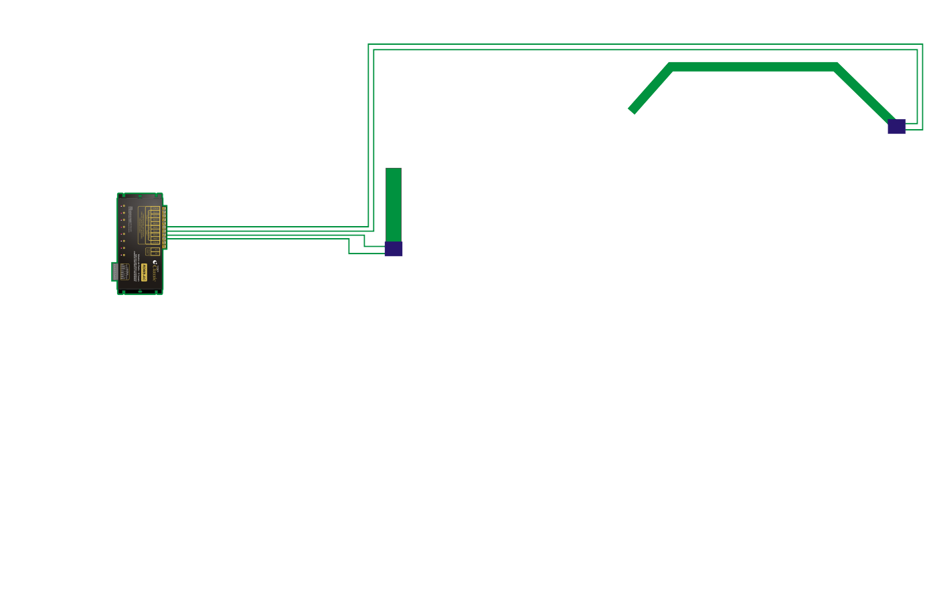
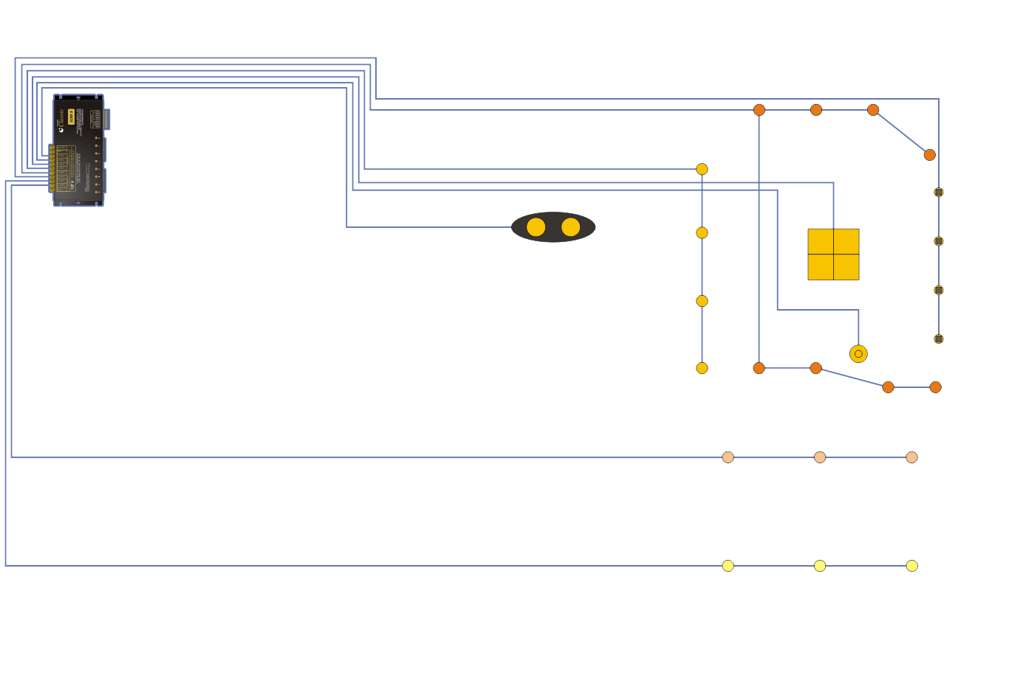
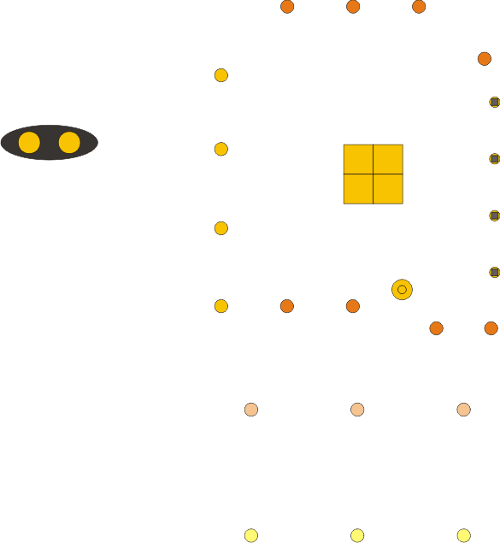
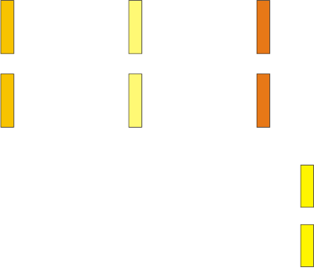
Exemplo de aplicação
2
SDM 8
5
1
1
4
3
6
RDM8
2
QUADRO DE AUTOMAÇÃO
5
1
2
3
7
FDM 4
4
8

Slide 34
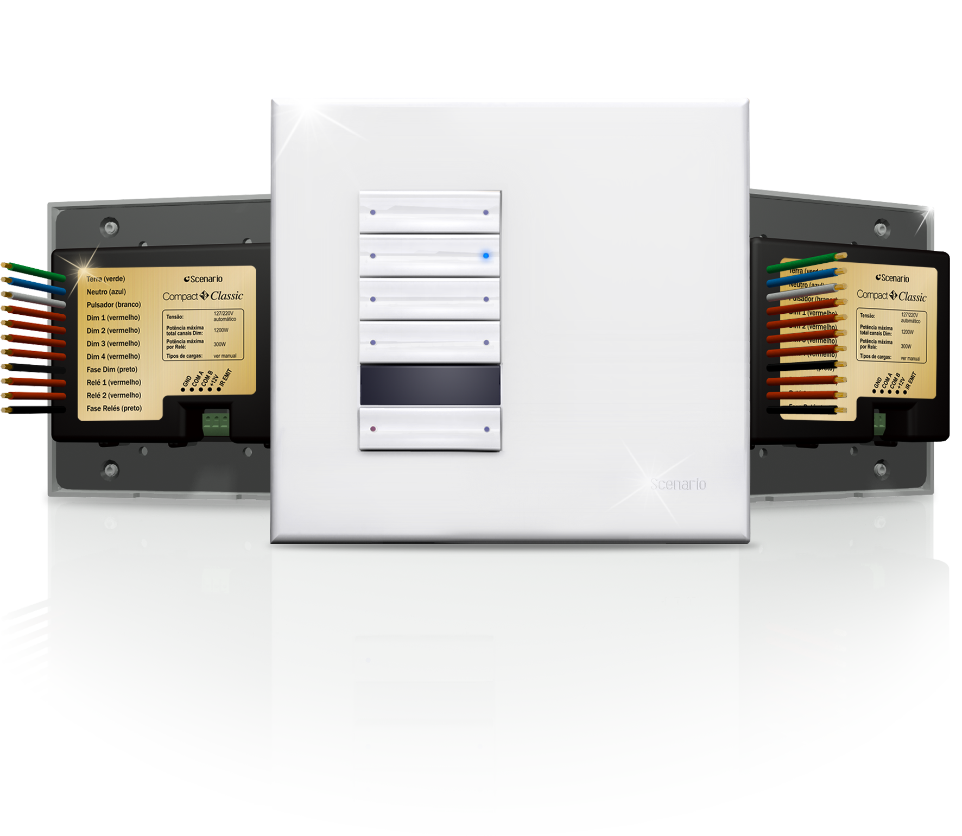

Slide 35
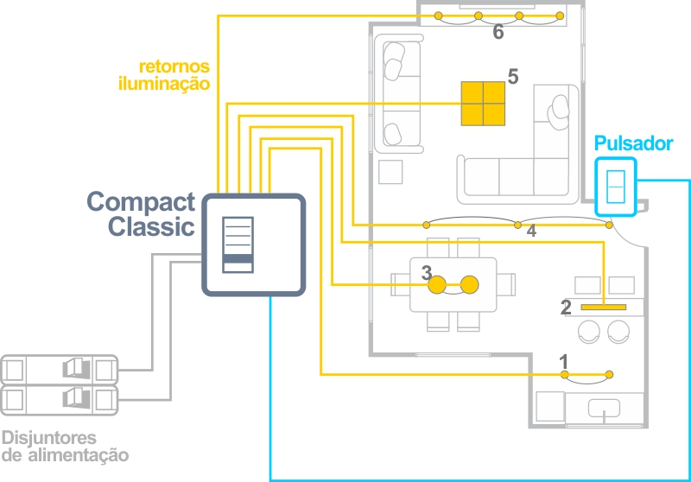
Instalação Descentralizada

Slide 36
Produtos para completar a rede Classic-NET.

Slide 37
Quadro de Automação
Caixa metálica de elevada resistência e segurança especialmente desenvolvida para abrigar cabos e equipamentos da rede Scenario Classic-NET.

Slide 38
O Scenario Config facilita a programação da rede Classic-NET.

Slide 39
O Scenario Lighting pode fazer parte de um sistema maior.

Slide 40
Scenario
Control

Slide 41
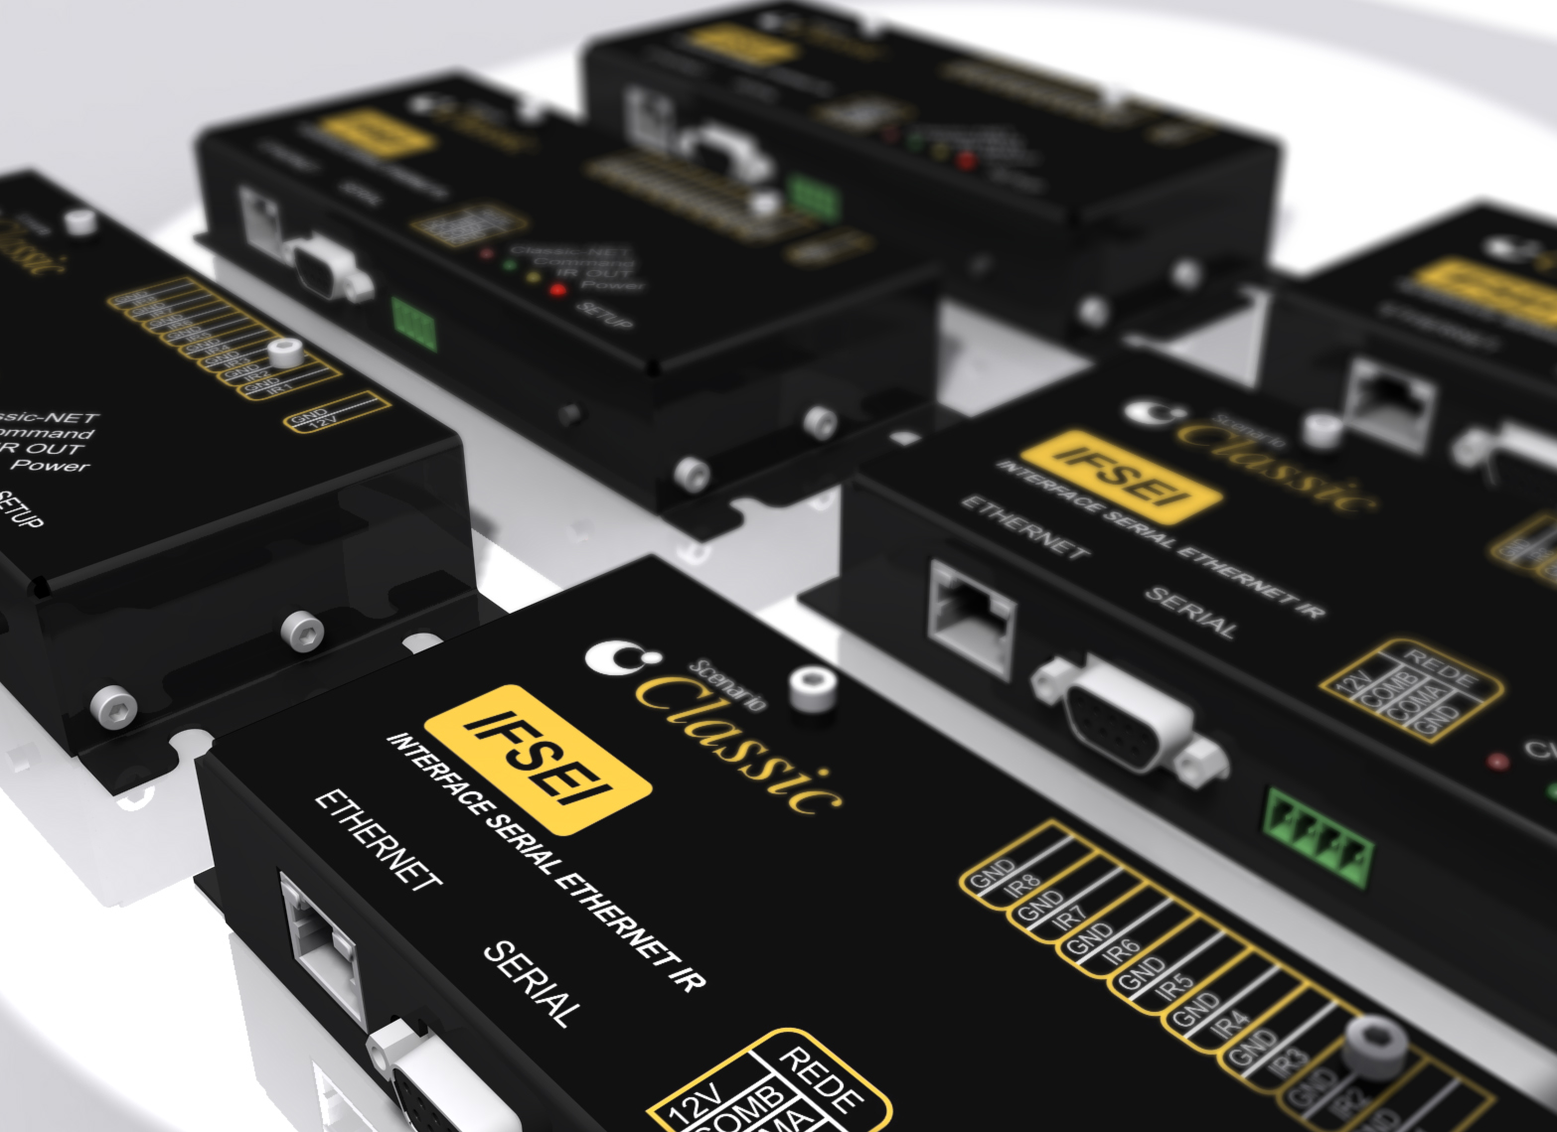
Faz a comunicação do sistema Scenario com outros sistemas de automação e smartphones e tablets com IOS e Android (verifique compatibilidade).

Slide 42
Scenario
Control
O Scenario Control proporciona a melhor experiência para controlar os equipamentos eletroeletrônicos de sua casa. Basta um toque e o sistema faz tudo por você, trazendo toda praticidade, segurança e conforto.

Slide 43
Scenario
Control
Integração
Scenario Lighting

Slide 44
Scenario
Control
Integração
Scenario Lighting
Áudio e Vídeo

Slide 45
Scenario
Control
Integração
Scenario Lighting
Áudio e Vídeo
Câmeras IP

Slide 46
Scenario
Control
Integração
Scenario Lighting
Áudio e Vídeo
Câmeras IP
Ar-condicionado

Slide 47
Scenario
Control
Integração
Scenario Lighting
Áudio e Vídeo
Câmeras IP
Ar-condicionado
Cortinas e Persianas motorizadas

Slide 48
Scenario
Control
Integração
Scenario Lighting
Áudio e Vídeo
Câmeras IP
Ar-condicionado
Cortinas e Persianas motorizadas
Motores de piscina, cascata e irrigação

Slide 49
Scenario
Control
Integração
Scenario Lighting
Áudio e Vídeo
Câmeras IP
Ar-condicionado
Cortinas e Persianas motorizadas
Motores de piscina, cascata e irrigação
Acesso remoto

Slide 50
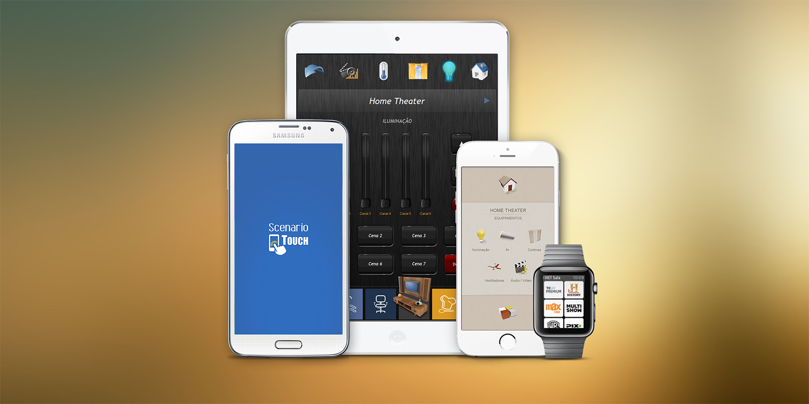
O melhor de sua casa na palma da sua mão.

Slide 51
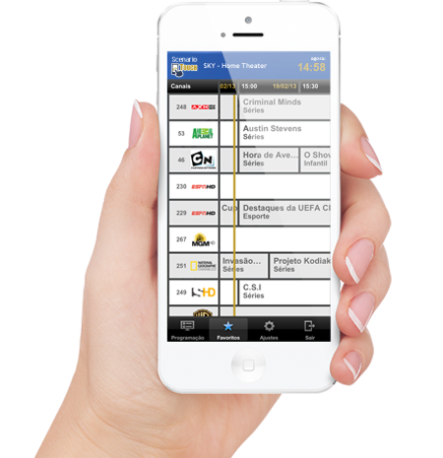
GuiaTV
Grade de programação.

Slide 52
GuiaTV
Grade de programação.
Fácil configuração (pelo usuário).

Slide 53
GuiaTV
Grade de programação.
Fácil configuração (pelo usuário).
Favoritos.

Slide 54
GuiaTV
Grade de programação.
Fácil configuração (pelo usuário).
Favoritos.
Detalhes do Programa.

Slide 55
GuiaTV
Grade de programação.
Fácil configuração (pelo usuário).
Favoritos.
Detalhes do Programa.
Um toque para assistir.

Slide 56
GuiaTV
Grade de programação.
Fácil configuração (pelo usuário).
Favoritos.
Detalhes do Programa.
Um toque para assistir.
Guia Rápido.

Slide 57
GuiaTV
Grade de programação.
Fácil configuração (pelo usuário).
Favoritos.
Detalhes do Programa.
Um toque para assistir.
Guia Rápido.
Lembretes integrados a agenda.

Slide 58
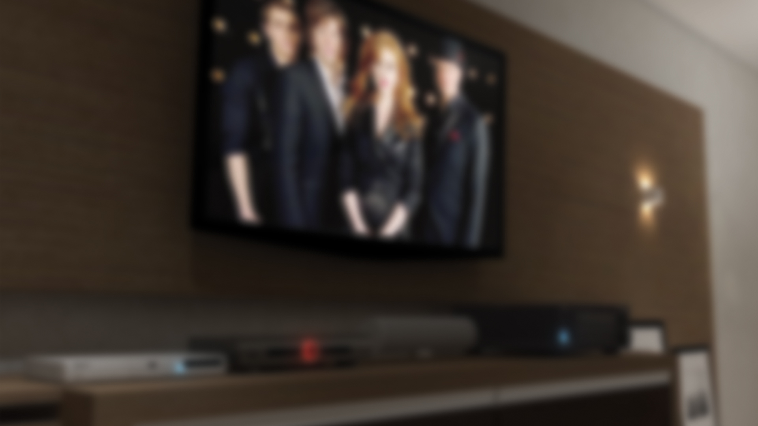
Suporte ao
Apple Watch®
Insira comandos no Apple Watch, a partir da versão 1.12.0 da app do Scenario Touch.

Slide 59
São Paulo:
Suporte técnico e
Centro de treinamento
(11) 5535-2205
Mais conforto pra você.
São Carlos:
Suporte técnico
(16) 3368-3399
Conheça o nosso site:
www.scenarioautomation.com
Notes:
Considerações finais.

